Slide 1
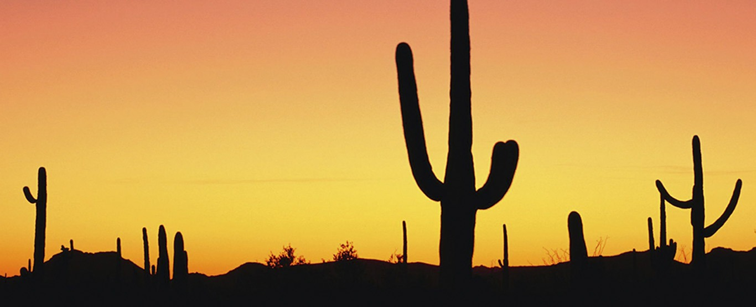
Caatinga
Membros do Grupo:
Adam Felix;
Arthur Teixeira;
Davi Monteiro;
Vilmar Neto.

Slide 2
Introdução
Olá! Esse é um trabalho escolar sobre a Caatinga!

Slide 3
Sobre o Bioma

Slide 4
Poluição

Slide 5
As secas

Slide 6
Os danos

Slide 7
As possiveis soluções

Slide 8
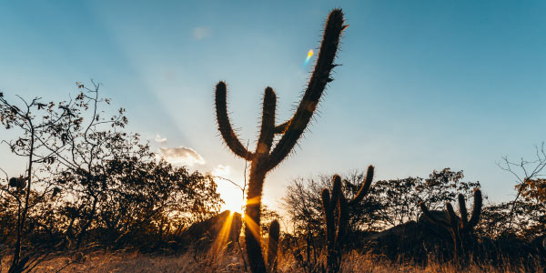
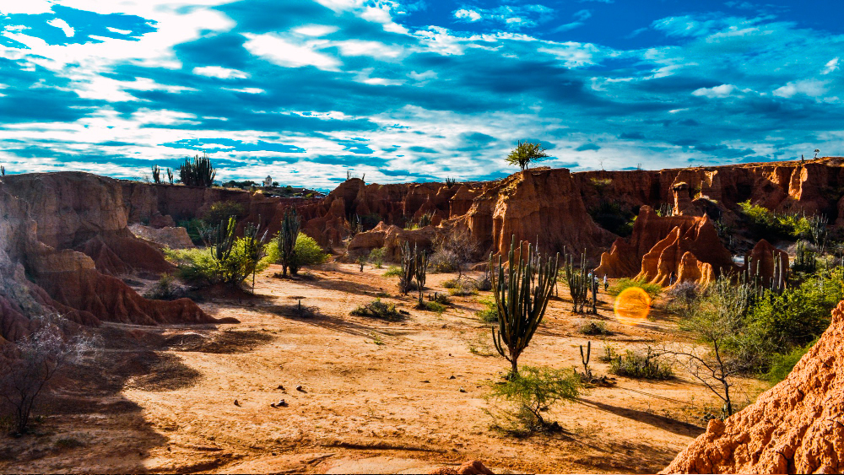
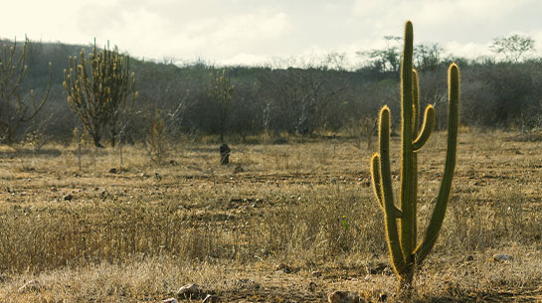
Bônus: Fotos do bioma

Slide 9
Fim!
Agradecemos sua atenção!!

